Slide 1
Conservação dos alimentos

Slide 2
Cleunice da Silva Castro
Nutricionista.
Pós-graduada em Especialização em Alimentação e Nutrição: Enfrentamento do
Sobrepeso e da Obesidade pela Universidade Federal de Santa Catarina.
Pós-graduada em Gestão em Saúde pela Universidade Federal de São João Del Rey
(2019).
Pós-graduada em Nutrição Clínica: Metabolismo, Prática e Terapia Nutricional pela
Faculdade Estácio de Sá (2018).
Graduada em Nutrição pela Pontifícia Universidade Católica de Minas Gerais (2012).
Experiência como Nutricionista Responsável Técnica do Hospital Santa Casa de Santa
Bárbara (2014 a 2018) sendo responsável pelo SND, Clínica e Asilo do hospital.
Experiência com saúde pública (2014 a 2022 )
Atualmente atua como nutricionista preceptora de estágio e como prestadora de serviços para a empresa MindSe.

Slide 3
Conservação dos alimentos

Slide 4
Conservação dos alimentos
Métodos | Tipos
Calor | Pasteurização, esterilização, branqueamento, defumação.
Frio | Refrigeração, congelamento, liofilização
Controle de umidade | Secagem, desidratação
Adição de soluto | Açúcar, sal
Defumação | Fumaça
Adição de elementos | Aditivos
Fermentação | Láctica, acética, alcóolica

Slide 5
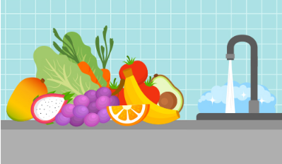
Conservação dos alimentos
Higienização

Slide 6
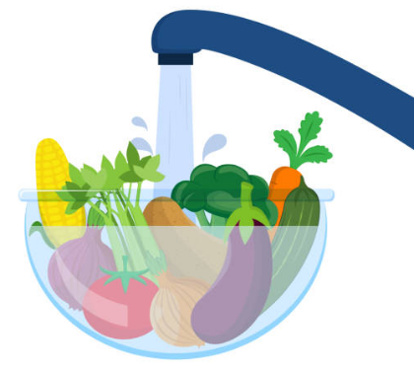
Conservação dos alimentos
Higienização
Higienização mecânica
Sanitização
Enxague

Slide 7
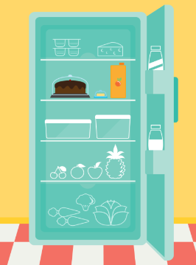
Conservação dos alimentos
Armazenamento

Slide 8
Conservação dos alimentos
Armazenamento
Primeiro que entra, primeiro que sai (PEPS);
primeiro que vence, primeiro que sai (PVPS);

Slide 9
Conservação dos alimentos
BRANQUEAMENTO
Frutas
Hortaliças
Vantagens
Inativa enzimas, destrói microorganismos
Preserva valor nutricional
Vantagens
Evidencia a cor e sabor
Elimina substâncias indesejáveis
Branqueamento

Slide 10
Conservação dos alimentos
BRANQUEAMENTO
Água quente (85º a 100°)
Vapor (acima de 100º)
Resfriamento rápido
Água gelada
Interromper a ação calor
Redução do consumo de energia
Branqueamento

Slide 11
Não devem ser congelados
Conservação dos alimentos
Ovos crus: podem expandir e quebrar devido ao aumento de volume.
Ovos cozidos: ficam elásticos.
Molhos à base de ovos, como maionese: podem separar e coagular.
Vegetais com alto teor de água, como alface, pepino e rabanetes: ficam flácidos e moles.
Iogurte natural, cream cheese com baixo teor de gordura, natas e queijo cottage: ficam aguados e com aspecto talhado.
Batata cozida: não congela bem, a textura modifica e ela fica esfarelando.
Cremes e pudins que levam amido: soltam água depois de descongelados.
Gelatina: não resiste à temperaturas baixas.
Fermento fresco: perde a capacidade de fermentação depois de descongelado.

Slide 12
Dicas importantes
Conservação dos alimentos
Caso queira congelar carnes ou algum alimento já temperado como almôndegas por exemplo, faça um tempero bem suave, pois após o congelamento o tempero tende a se intensificar.
Ao congelar pratos prontos, leve em consideração que eles ainda receberão calor após o descongelamento, então prefira congelá-los antes da cocção total.
Frutas tendem a ter a aparência e textura alteradas, mas podem ser congeladas para sucos ou geleias.
Certifique-se de embalar os alimentos adequadamente ou colocá-los em recipientes hermeticamente fechados, caso contrário, seu alimento pode sofrer queimadura por congelamento e o contato com o ar prejudica o valor nutricional

Slide 13
Conservação dos alimentos
Durabilidade quando congelados
Comida caseira: 3 meses
Carne vermelha crua em peça: 4 meses / prontas: 2 a 3 meses
Carne vermelha moída: 3 meses
Peixe cru: 2 meses
Frango cru: 3 meses
Frutas cortadas: 6 meses
Vegetais crus: 3 meses
Vegetais branqueados: 6 meses

Slide 14
Dicas importantes
Conservação dos alimentos
ATENÇÃO: Sobre a validade de alimentos não podemos esquecer
A data secundária nunca deve ultrapassar a data primária Para os alimentos dispensados da obrigatoriedade da indicação do prazo de validade, deve ser observada a ordem de entrada dos mesmos. Ficar atentos aos produtos alimentícios e o que seu fabricante solicita, para que desta forma estejamos sempre seguindo as normas das indústrias alimentícias do prazo de validade primário, prazo de validade secundário e a forma de armazenamento após aberto ou não. Prazo de validade primário: data de validade do produto alimentício fechado. Prazo de validade secundário: data de validade do produto após aberto.

